Slide 1
PROMPTFL: Let Federated Participants Cooperatively Learn Prompts Instead of Models – Federated Learning in Age of Foundation Model
IEEE TRANSACTIONS ON MOBILE COMPUTING, 2023
Tao Guo , Song Guo , Fellow, IEEE, Junxiao Wang, Xueyang Tang , and Wenchao Xu , Member, IEEE

Slide 2
Introduction
The ever-growing edge devices have become the dominant computing platforms today. These devices generate vast amounts of valuable data while providing hidden insights into the human world.
FL has emerged to conduct distributed machine learning that allows multiple edge users to jointly train a shared model without sharing their raw data, which has been demonstrated great success in many edge applications.
Edge users often have limited bandwidth and insufficient data, which can cause inefficient parameters aggregation, excessive training time and reduced model accuracy.
Existing researchs does not change that FL inherently entails a large number of communication rounds and a large amount of labeled data for training, which are often unavailable for edge users.

Slide 3
Introduction
In this paper, we propose a brand-new FL framework, PROMPTFL, that replaces the federated model training with the federated prompt training.
Foundation Model(FM) refers to large neural model that trained on large scale data and has strong adaptation capability for various downstream tasks.
let federated Clients train prompts instead of a shared model, to simultaneously achieve the efficient global aggregation and local training on insufficient data by exploiting the power of foundation models (FM) in a distributed way.
Since PROMPTFL only needs to update the prompts instead of the whole model, both the local training and the global aggregation can be significantly accelerated.

Slide 4
Contribution
We demonstrate the feasibility of the system in terms of overhead in communication, training, and inference dimensions.
We evaluate the generalization and personalization ability of PROMPTFL and observe competitive performance against strong FL baselines even in the heterogeneous environment.
We show that PROMPTFL keeps data on each device private, aiming to learn global prompts updated only by communicating gradients rather than the data itself, and thus not less private than FL.

Slide 5
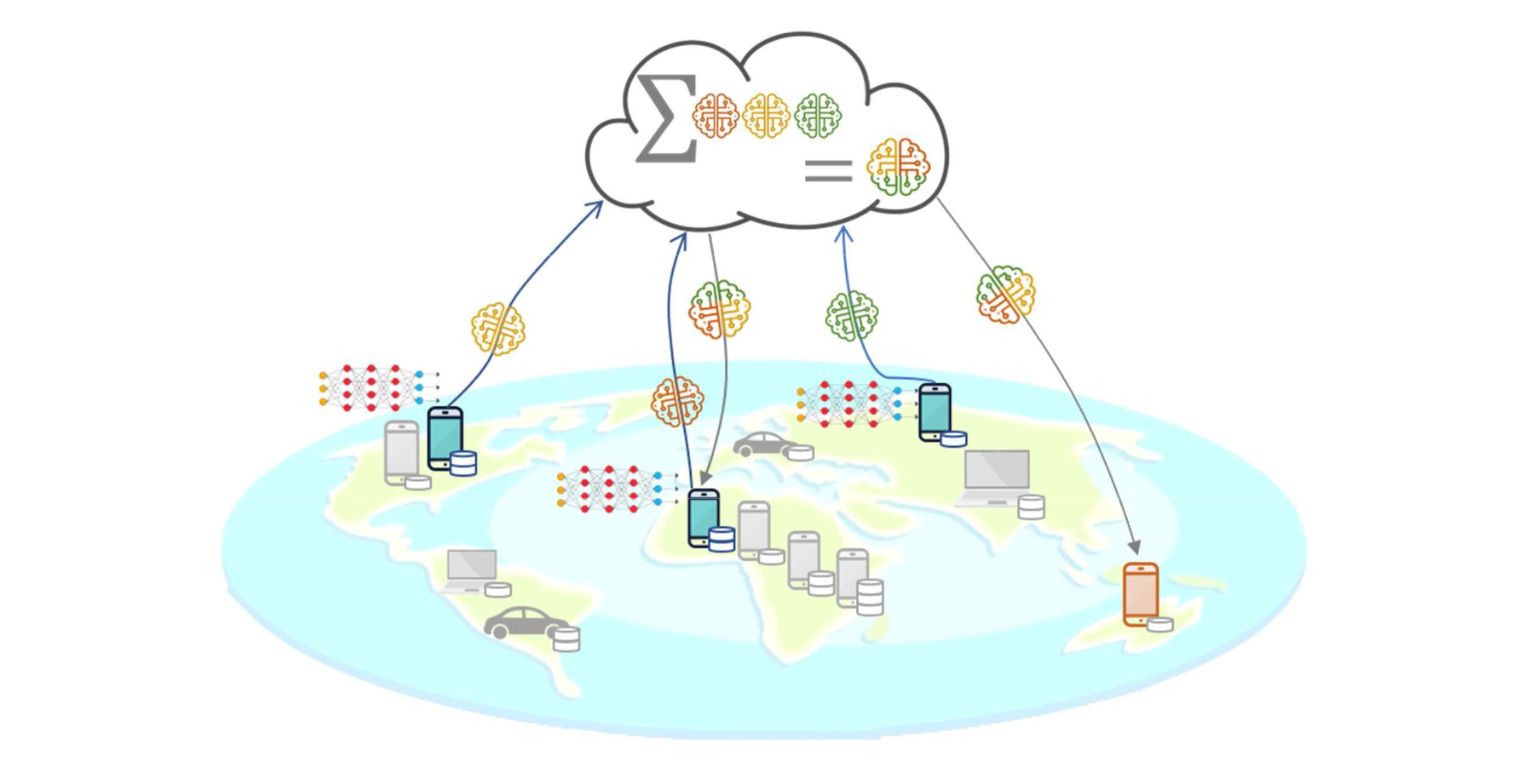
PRELIMINARIES: Federated Learning
The federated server initially sends global model parameters to each client. After training with local data, the participants are only required to share gradients for model updates. Then the server aggregates the gradients and transmits the updated model back to each client.
To address the challenge of lack of sufficient data for individual users, federated learning of data across multiple privacy spheres has become a popular framework.
그림 출처: Kairouz, Peter, et al. "Advances and Open Problems in Federated Learning." *Proceedings of the IEEE*, vol. 109, no. 5, 2021, pp. 1-19, https://ieeexplore.ieee.org/document/9220780.
Notes:
federated learning is a machine learning setting where a set of n clients (e.g., mobile devices) collaboratively train a model under the orchestration of a federated server (e.g., service provider),
연합학습의 참여자는 크게 중앙서버와 클라이언트가 있고, 어떤 데이터 부족이나 커뮤니케이션 자원의 제한이 있을 때 다수의 클라이언트가 협력하여 효율적으로 글로벌 모델을 학습하는 방법이다.

Slide 6
PRELIMINARIES: Foundation Model
Models trained on broad data using self-supervision at scale that can be adapted to a wide range of downstream tasks. (e.g., BERT, GPT-3, CLIP, DALL-E·2)
CLIP: Contrastive Language-Image Pre-Training (CLIP) is a neural network trained on hundreds of millions of (image, caption) pairs.
CLIP extends the knowledge of classification models to a wider range of things by leveraging semantic information in text. CLIP works by understanding the meaning of the classes.

Slide 7
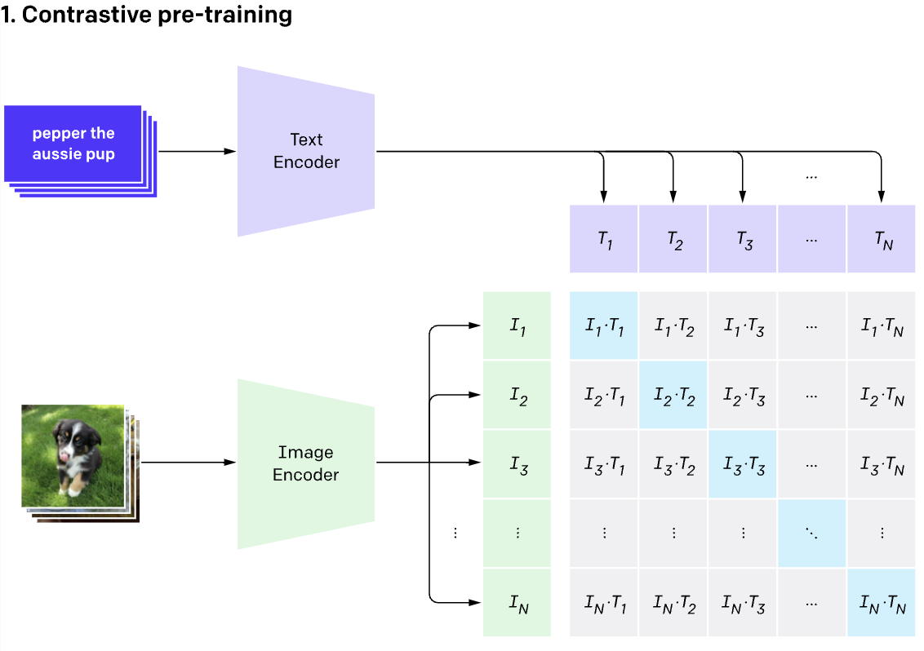
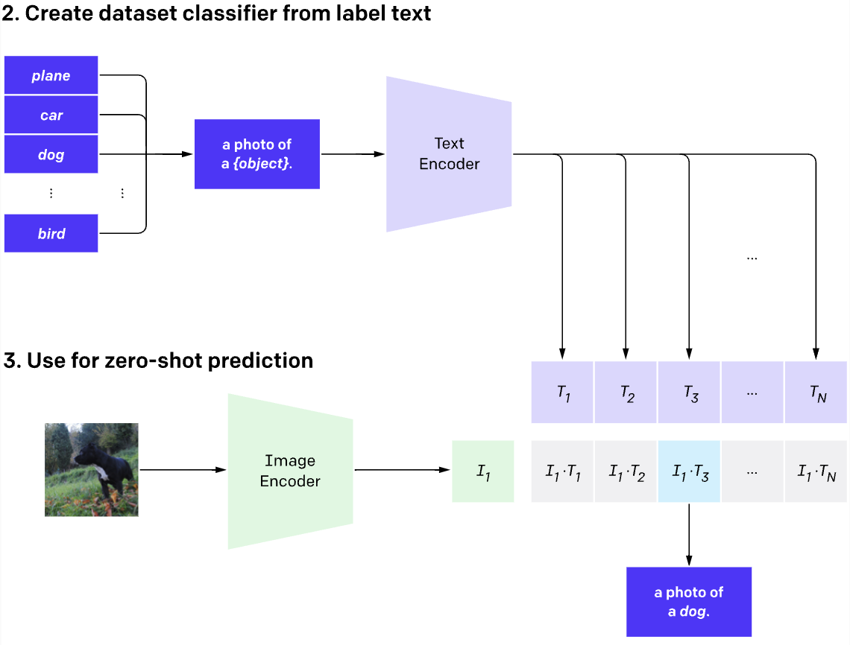
PRELIMINARIES: CLIP
출처: https://openai.com/index/clip/
Notes:
- 원래 설계: 고정된 클래스 레이블 없이 텍스트와 이미지를 매칭하는 데 최적화.
• 분류기로 전환: 특정 클래스에 대해 분류 결과를 내기 위해, 클래스 이름을 텍스트로 변환하고 이를 텍스트 임베딩으로 활용.
그래서 이를 분류기 변환하는 작업이 필요함.
<CLIP이 학습을 완료한 후, 이를 이미지 분류에 활용하는 방법>
1. 클래스 이름(예: “dog”, “cat”)을 텍스트 표현(예: “a photo of a dog”)으로 변환.
2 . 텍스트 표현을 CLIP의 텍스트 인코더를 통해 임베딩으로 변환.
3. 입력 이미지를 CLIP의 이미지 인코더로 임베딩으로 변환.
4. 이미지와 텍스트 임베딩 간의 유사도를 계산하여 가장 높은 유사도를 가진 클래스를 예측.
<결론>
여기서는 이미지만 CLIP의 이미지 인코더에 입력되고, 클래스 이름은 사전에 정의된 텍스트로 변환되어 사전 학습된 지식을 기반으로 이미지를 분류합니다. 즉, 모델은 새롭게 클래스를 학습하지 않고, 제로샷 방식으로 분류를 수행
CLIP을 프롬프트 학습을 통해 분류기로 변환한다고 이해해도 좋습니다! 이는 CLIP의 사전 학습된 이미지-텍스트 매칭 능력을 활용하면서, 텍스트 프롬프트를 조정(학습)하여 특정 이미지 분류 작업에 맞게 최적화하는 과정으로 볼 수 있습니다.

Slide 8
PROMPT-BASED FEDERATED LEARNING
We hypothesize that an off-the-shelf public CLIP-like model is shipped to the user device.
The CLIP-like model is a powerful image classifier that utilizes linguistic knowledge to classify images.
CLIP already knows a lot about the content of images. Thus, only a few examples are demanded for adaptation, other than the large number of labeled data we need in the existing FL framework.
But to unleash the power of CLIP in FL, we need to take advantage of something called prompt engineering that was mentioned in the preliminaries.

Slide 9
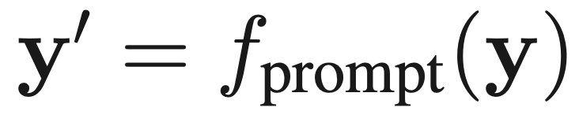
PROMPT-BASED FEDERATED LEARNING : Prompt Engineering
To utilize CLIP for certain tasks (e.g. image classification), the class name must be expressed in a format that the text encoder can understand.
At this time, depending on what prompt the text input is designed in, the quality of the text embedding generated by CLIP varies, which in turn has a significant impact on model performance.
Prompt function:
Manual Prompting
Manual Prompting is a method where a person directly designs a text prompt template suitable for a specific task, based on human introspection. Like “picture of [class]” or ＂a picture of [class]”.
Limitations: Lack of efficiency, Difficulties in optimization, Difficulty generalizing the task.
Notes:
이때 텍스트 입력이 어떤 프롬프트로 디자인되었는지에 따라 CLIP에서 생성된 텍스트 임베딩의 품질이 달라지며 이는 결국 모델 성능에 큰 영향을 미칩니다.
프롬프트 적용의 역할 => 작업별 최적화, 컨텍스트 반영, 학습 없이도 성능 향상 가능
prompting function fprompt(·) is applied to modify the class label y into a prompt y′
프롬프트 함수를 구현하는 여러가지 방법.
1. Manual Prompting은 **사람의 직관(human introspection)**에 기반하여, 특정 작업에 맞는 텍스트 프롬프트 템플릿을 사람이 직접 설계하는 방법 => 간단한 작업에서는 빠르게 적용할 수 있지만, 템플릿 설계가 반복되거나 복잡한 작업에서는 한계가 있음.
한계

Slide 10
PROMPT-BASED FEDERATED LEARNING : Prompt Engineering
Automated Prompting
Automated Prompting is a method of automatically designing or learning prompt templates.
Discrete prompts(a.k.a. hard prompts)
The prompt is an actual text string. Ex) "a photo of a [class]”
It is composed of natural language words so it is easy for people to understand.
Template design space is limited and operates only within the range that can be expressed in natural language.
Continuous prompts(a.k.a. soft prompts)
The prompt is performed directly in the embedding space of the model.
The prompt does not follow the format of natural language, but is expressed as a continuous vector used by the model.
Because it is not constrained by natural language word embeddings, prompt expressions are more flexible and the model can learn embeddings that are more optimized for specific tasks.
Notes:
Discrete Prompting (하드 프롬프팅)은 프롬프트를 실제 텍스트 문자열(natural language words)로 구성함. 즉, 텍스트 인코더가 처리할 수 있는 자연어 형식으로 템플릿을 생성. => 자연어 단어로 구성되어 있어 사람이 쉽게 이해 가능.
단점: 템플릿 설계 공간이 제한적이며, 자연어로 표현 가능한 범위 내에서만 작동.
자동화 방법: Discrete Prompting의 자동 학습은 탐색 기반과 최적화 기반 (prefix를 파라미터로해서)접근법을 통해 이루어질 수 있습니다.
Continuous Prompting (소프트 프롬프팅)은 자연어 대신, 프롬프트를 모델의 임베딩 공간에서 직접 학습. 프롬프트는 자연어의 형식을 따르지 않고, 모델이 사용하는 **연속 벡터(continuous vector)**로 표현. => 임베딩 공간에서 더 풍부하고 세밀한 최적화를 수행 가능.
단점: 사람이 직접 해석하거나 시각화하기 어려움.
장점: 자연어 단어 임베딩의 제약을 받지 않기 때문에, 프롬프트 표현이 훨씬 유연하며 모델이 특정 작업에 더 최적화된 임베딩을 학습할 수 있음

Slide 11
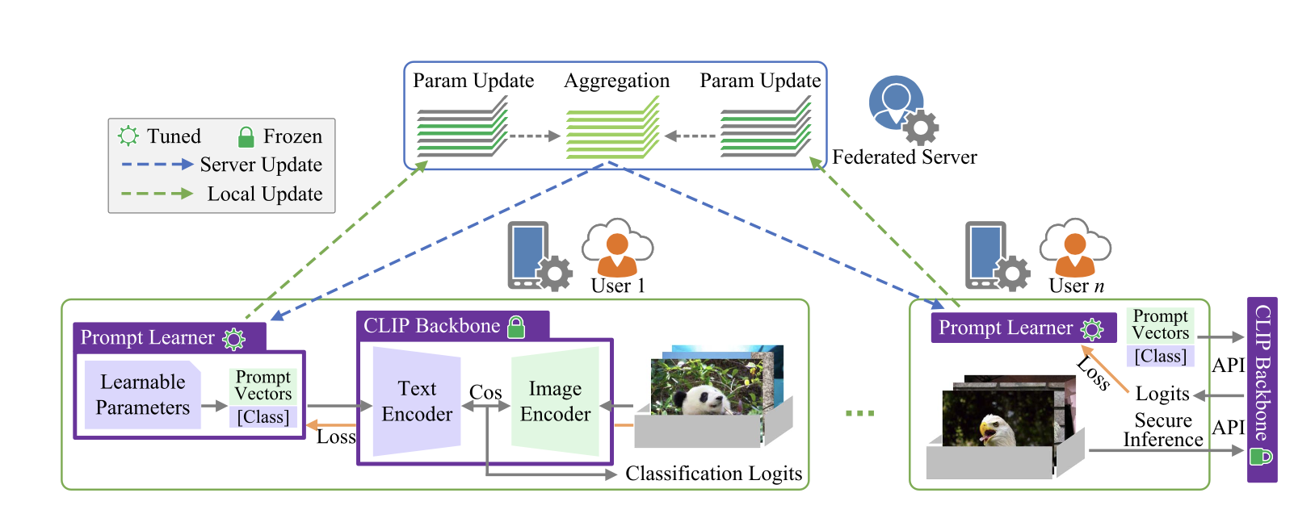
Framework to Learn Prompts in FL
Fig. 1. Framework and workflow of PROMPTFL. Each client includes a prompt learner (with only a small amount of trainable parameters) and an out-of-the-box CLIP (with backbone frozen). The federated server aggregates only the parameter updates of prompt learners over multiple users, and transmit the updated parameters back to each user.
Notes:
그래서 프롬프트 튜닝 과정을 연합학습으로 수행하는 전체 프레임 워크입니다.
Each FL client consists of prompt learner and an out-of-the-box CLIP model.( 실제로 외부에 있는 CLIP 백본은 API를 통해 액세스) a
PROMPTFL은 CLIP 백본을 고정된 상태로 유지하면서 프롬프트 학습자에 훈련 가능한 매개변수를 소량만 도입합니다.
Learnable Parameters(학습 가능한 파라미터)**를 통해 Prompt Vectors를 생성한다는 것을 나타냅니다
during local training, only the parameters of the prompt learner are updated while the whole CLIP model turns off gradients in both the image and the text encoder.
The federated server is designed to aggregate only the parameter updates of prompt learners over multiple users, and transmit the updated parameters back to each user.
Thus, PROMPTFL evolves the goal of FL from model training to prompt learner training.

Slide 12
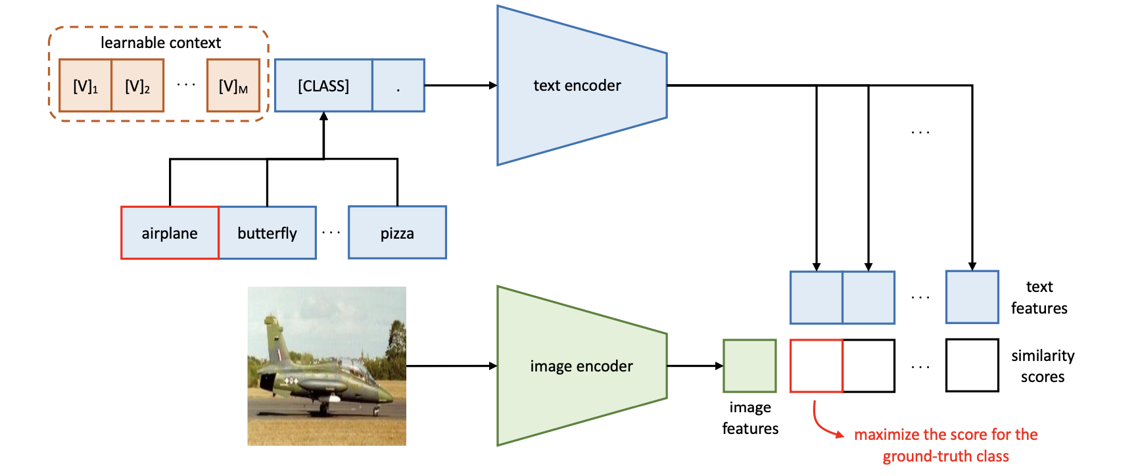
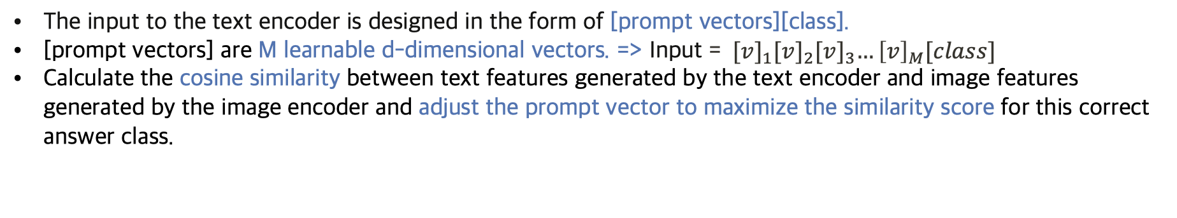
Framework to Learn Prompts in FL: Prompt Learner
The input to the text encoder is designed in the form of [prompt vectors][class].
[prompt vectors] are M learnable d-dimensional vectors. => Input = ${[v]}_{1}{[v]}_{2}{[v]}_{3}…{\left[v\right]}_{M}[class]$
Calculate the cosine similarity between text features generated by the text encoder and image features generated by the image encoder and adjust the prompt vector to maximize the similarity score for this correct answer class.
출처: Radford, Alec, et al. "Learning Transferable Visual Models From Natural Language Supervision." arXiv preprint arXiv:2109.01134, 2021. https://arxiv.org/abs/2109.01134.
Notes:
프롬프트 러너의 작동 방식을 좀 더 자세히 설명
Prompt Vectors(학습 가능한 프롬프트)와 Class Embedding(클래스 이름의 임베딩)을 결합한 형태로, 텍스트 인코더로 입력
결합 방식은 구현 방식은 사용하는 모델 구조와 학습 목표에 따라 달라질 수 있음.
we introduce a set of p continuous embeddings of dimension din the [prompt vectors].
예) [[0.5, 0.7, 0.3, ...], [0.2, 0.8, 0.6, ...], ...]처럼 학습된 벡터로 입력, "dog" → [“dog”] → 임베딩 벡터 [0.9, 0.4, 0.6, ...].
[[0.5, 0.7, 0.3, ...], # Prompt Vector 1
[0.2, 0.8, 0.6, ...], # Prompt Vector 2
...
[0.9, 0.4, 0.6, ...]] # "dog" 클래스 임베딩

Slide 13
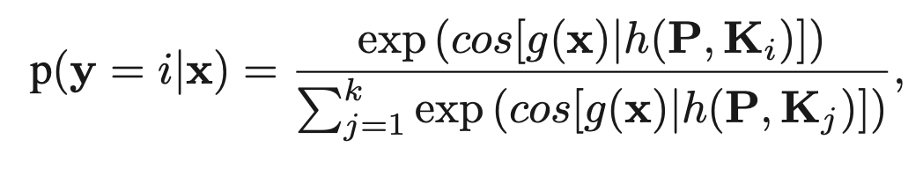
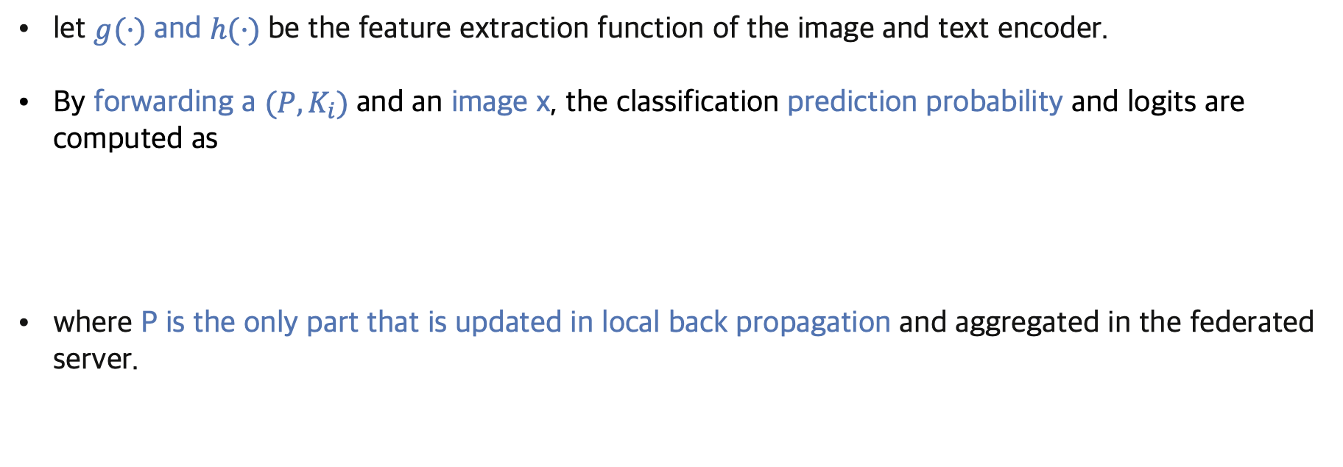
Framework to Learn Prompts in FL: Prompt Learner
let $g(·)$and $h(·)$be the feature extraction function of the image and text encoder.
By forwarding a $(P,K_{i})$and an image x, the classification prediction probability and logits are computed as
where P is the only part that is updated in local back propagation and aggregated in the federated server.
Notes:
그래서 예측 확률을 수식으로 표현해보면,

Slide 14
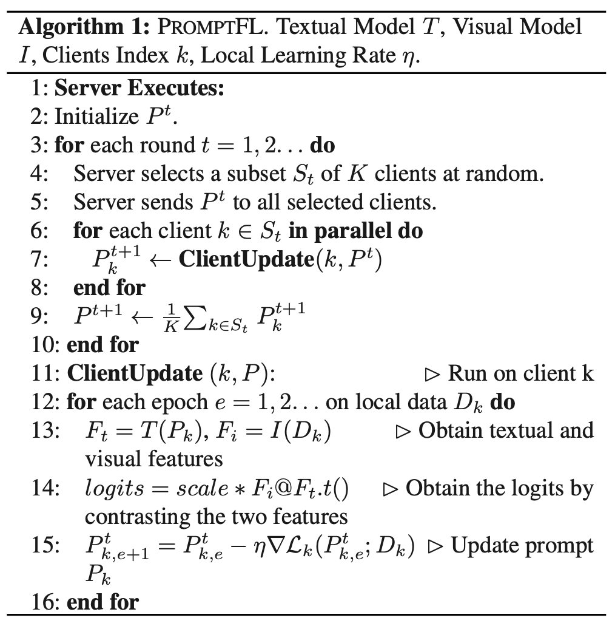
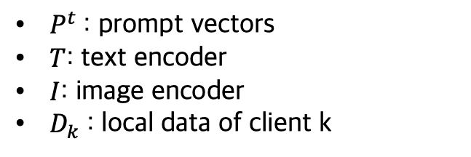
Algorithm
$P^{t}$: prompt vectors
$T$: text encoder
$I$: image encoder
$D_{k}$: local data of client k
1) The federated server repeats the process of client selection, sending prompt vector, and aggregating and updating parameters for each round t.
2) Each client extracts features by forwarding the prompt vector and image to the text encoder and image encoder, respectively.
3) Obtain logit by dot producting the extracted features and update the local prompt vector based on this.
Notes:
왜 P_k만 텍스트 인코더에 입력되나?
학습 과정에서는 프롬프트 벡터 P_k를 최적화하는 것이 주된 목적
수도코드에서는 프롬프트 벡터 P_k의 업데이트에 초점을 맞췄기 때문에, 클래스 텍스트 표현 {K}_i를 생략하여 간소화
학습 과정에서 프롬프트 벡터 P_k만 업데이트의 대상이 되며,
클래스별 표현 {K}_i는 고정되거나 별도로 관리되기 때문입니다.
예측 단계에서는 클래스별 표현 {K}_i가 중요하지만, 학습 단계에서는 프롬프트 벡터 P_k의 최적화에 초점이 맞춰져 두 과정이 다르게 동작하는 것입니다.

Slide 15
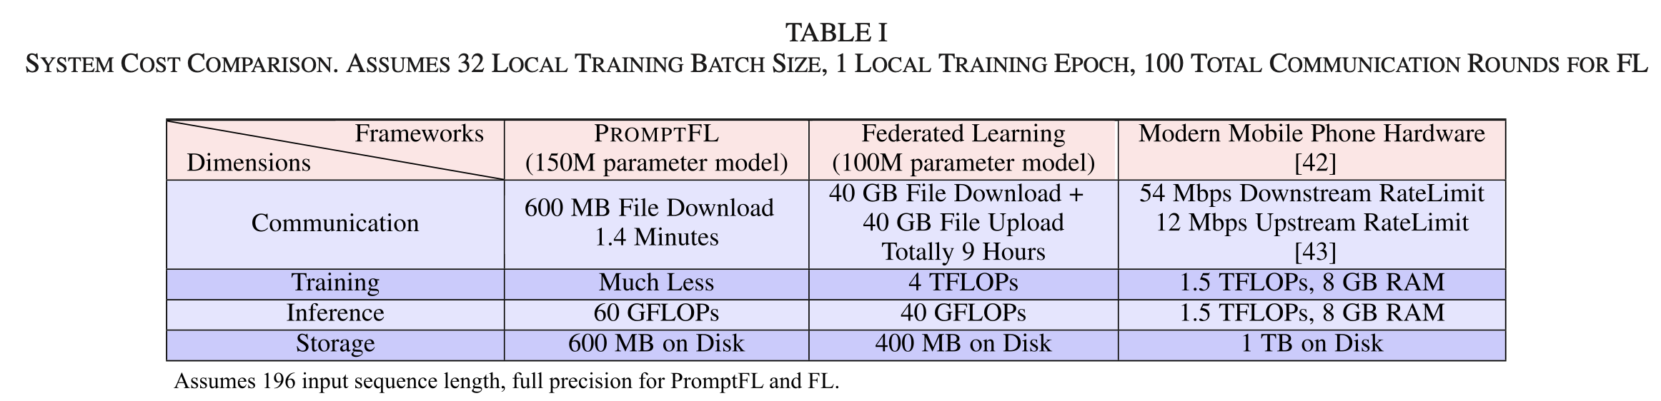
System Feasibility
Communication(file transfer volume)
PROMPTFL requires locally downloading while FL requires communicating the model repeatedly between users and the federated server.
The communication cost in terms of file transfer volume is that it takes only 1.4 minutes to transfer 600 MB for PROMPTFL, and 9 hours for FL to transfer 40 GB.
Training & Inference
The training FLOPs of PROMPTFL is much smaller and negligible compared to FL.
Notes:
그래서 다음은 이제 이 새로운 프레임워크의 효용성을 평가해본 결과인데요,
FLOPs: 모델이 특정 작업을 수행하는 데 필요한 부동 소수점 연산의 총 수 ⇒ 연산 복잡도(계산량, 훈련비용)를 나타내는 지표
추론의 경우, FL(40)과 PROMPTFL(60) 모두 유사한 FLOPs가 필요 => 훈련 단계에서는 PROMPTFL이 프롬프트 벡터만 학습하기 때문에 FLOPs가 낮지만, 추론 단계에서는 프롬프트 벡터뿐 아니라 전체 모델 파라미터가 사용
PromptFL에서 스토리지가 더 많이 요구되는 이유는 프롬프트 벡터를 포함한 학습 가능한 파라미터 때문
PromptFL의 600MB 스토리지는 CLIP 모델의 파라미터를 포함하지 않으며, 대부분 학습 가능한 프롬프트 벡터와 관련 메타데이터로 구성됩니다. CLIP 파라미터는 로컬 클라이언트에 저장되지 않고 API를 통해 접근

Slide 16
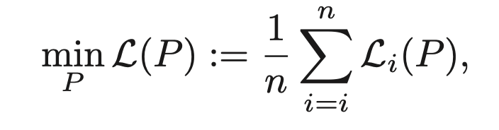
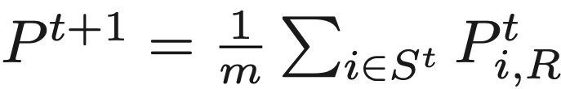
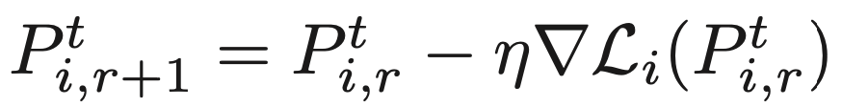
THEORETICAL ANALYSIS : Definition of PromptFL
The objective function of prompt federated learning:
Server update:
Client update:
Notes:
다음으로는 프롬프트 FL의 학습에 대한 수학적 정의들

Slide 17
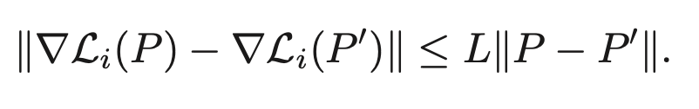
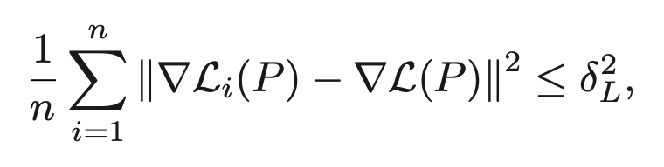
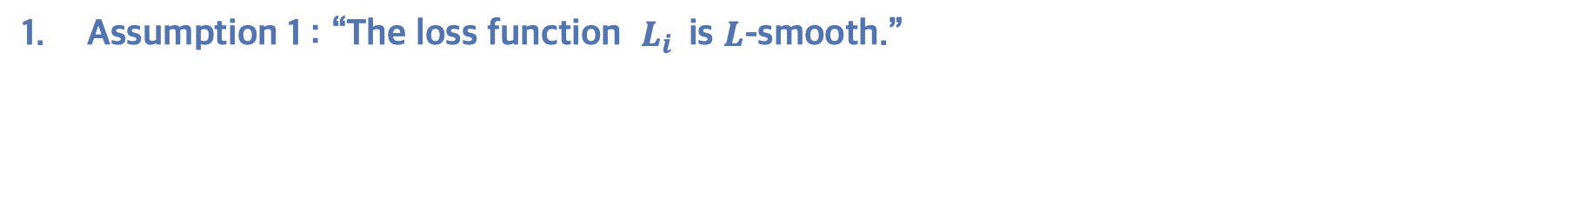
THEORETICAL ANALYSIS : Convergence Rate
Assumption 1 : “The loss function $L_{i}$is $L$-smooth.”
The gradient of the loss function is bounded by a specific constant $L$, preventing the loss function from changing too abruptly.
Assumption 2: “The variance of the local gradients to the aggregated average is upper-bounded.”
Set the assumption that gradients computed across all clients are reasonably consistent and contribute to learning.
Notes:
이 논문에서는 알고리즘의 수렴률(convergence rate)을 이론적으로 분석하고 보장하기 위해 필요한 여러개의 가정(Assumptions) 을 설정했음.
Assumption 1: 손실 함수 Li 은 L-스무스(L-smooth)하다.
손실 함수의 그라디언트를 특정 상수 L로 제한하여 손실 함수가 너무 급격하게 변화하는 것을 방지
P: 특정 시점에서의 프롬프트 벡터, P’ : 다른 시점에서의 프롬프트 벡터 또는 파라미터.
손실 함수의 그라디언트 변화량이 두 점 사이의 거리에 비례하여 제한
결론적으로, 이 가정은 로컬 업데이트 과정에서 프롬프트 벡터의 과도한 변화(즉, 이상치나 튀는 업데이트)를 억제하여 안정적이고 일관된 학습이 가능하도록 보장이 논문에서는 알고리즘의 수렴 속도(convergence rate)를 분석하기 위해 필요한 여러개의 가정(Assumptions) 을 설정했음.
Assumption 2: 클라이언트 i의 그래디언트와 평균 그래디언트 간의 차이는 델타로 제한됨.
이 가정은 클라이언트별 로컬 그래디언트가 평균 그래디언트로부터 너무 멀리 벗어나지 않도록 보장하기 위한 것
즉, 모든 클라이언트에서 계산된 그래디언트가 적절히 일관성을 가지고 학습에 기여한다는 가정을 설정하는 것.

Slide 18
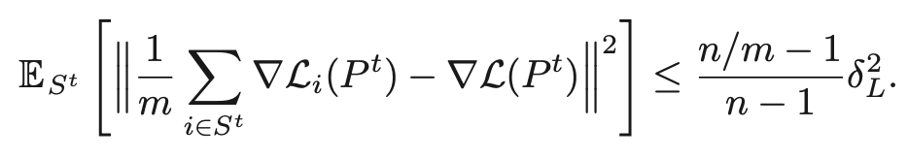
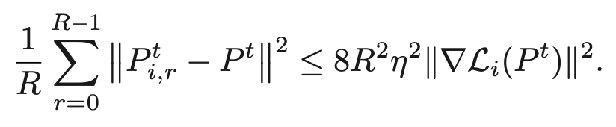
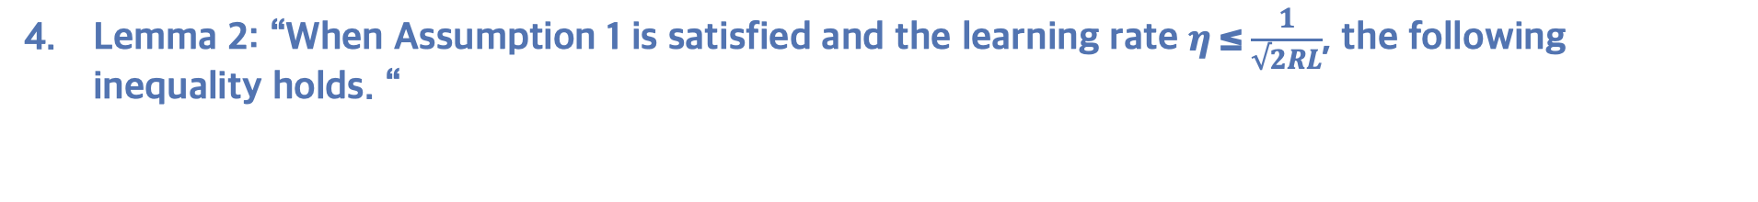
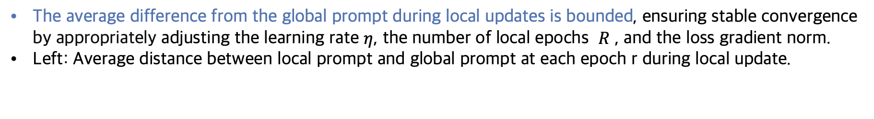
THEORETICAL ANALYSIS : Convergence Rate
Lemma 1: “When Assumption 2 holds, the gradient bias caused by random client selection is upper-bounded."
When randomly selecting clients to participate in learning, the variance between the average gradient of the selected clients and the overall average gradient is limited to the upper bound above.
Limit deviations resulting from data heterogeneity between clients to an upper bound.
Lemma 2: “When Assumption 1 is satisfied and the learning rate $η$≤ $\frac{1}{√2RL}$, the following inequality holds. “
The average difference from the global prompt during local updates is bounded, ensuring stable convergence by appropriately adjusting the learning rate $η$, the number of local epochs $R$ , and the loss gradient norm.
Left: Average distance between local prompt and global prompt at each epoch r during local update.
Notes:
Lemma1: 클라이언트를 무작위로 선택하여 학습에 참여시킬 때, 선택된 클라이언트의 평균 그라디언트와 전체 평균 그라디언트 간의 분산은 다음과 같이 상한값으로 제한됨
상한값: Assumption 2에서 정의한 delta_L^2와 클라이언트 수 n 및 선택된 클라이언트 수 m의 비율에 의해 제한
Lemma 1은 이러한 무작위 샘플링에도 불구하고, 선택된 클라이언트의 평균 그라디언트와 전체 클라이언트의 평균 그라디언트 간의 차이가 제한됨을 보장
클라이언트 간 데이터 이질성으로 인해 발생하는 편차를 상한값으로 제한
Lemma2: 로컬 업데이트 중 프롬프트 벡터 P_{i,r}^t와 글로벌 프롬프트 P^t 간의 변화가 제한됨
로컬 업데이트가 글로벌 프롬프트로부터 얼마나 멀리 이동할 수 있는지를 제한하는 역할
좌변: 로컬 업데이트에서 R번 반복된 후, 로컬 P_{i,r}^{t}와 글로벌 P^{t} 간의 평균적인 거리로 이는 로컬 프롬프트가 글로벌 프롬프트로부터 얼마나 떨어져 있는지를 측정
R^2 : 로컬 업데이트의 총 에포크 수 R가 증가할수록 거리 제곱 값이 더 커질 수 있음을 반영.
\eta^2 : 학습률(learning rate)의 제곱으로, 학습률이 클수록 업데이트 폭이 커질 수 있음을 나타냄.
즉, 로컬 업데이트로 인해 발생할 수 있는 편차가 반복 횟수R과 학습률 \eta에 따라 제한된다는 것을 의미
이를 조정하여 학습 과정에서 모델이 너무 많이 분산되지 않도록 안정적으로 수렴할 수 있음을 보장
결론적으로, 학습률 \eta 가 너무 크거나 로컬 에포크 수 R가 너무 많으면 로컬 업데이트가 불안정해질 수 있음.

Slide 19
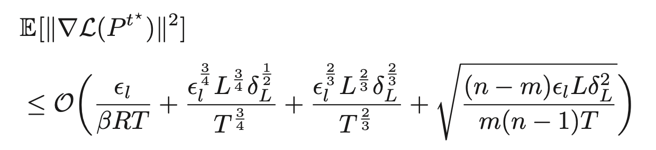
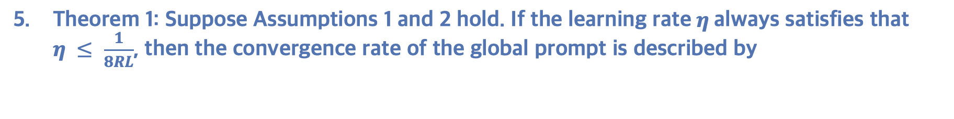
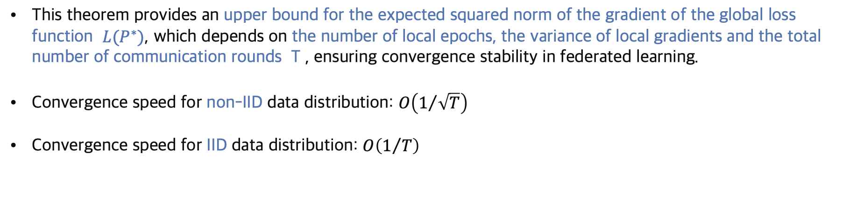
THEORETICAL ANALYSIS : Convergence Rate
Theorem 1: Suppose Assumptions 1 and 2 hold. If the learning rate$η$always satisfies that $η ≤ \frac{1}{8RL}$, then the convergence rate of the global prompt is described by
This theorem provides an upper bound for the expected squared norm of the gradient of the global loss function $L(P^{∗})$, which depends on the number of local epochs, the variance of local gradients and the total number of communication rounds T , ensuring convergence stability in federated learning.
Convergence speed for non-IID data distribution: $O\left(1/{\sqrt{T}}\right)$
Convergence speed for IID data distribution: $O\left(1/T\right)$
Notes:
이 정리는 손실 함수의 글로벌 그라디언트 제곱의 기댓값에 대한 상한을 제공하며, 이는 학습률, 로컬 에포크 수, 로컬 그라디언트의 분산 () 및 전체 통신 라운드 수 에 따라 결정되어 연합학습에서 수렴 안정성을 보장합니다.
<가정>
Assumption 1 & 2: 손실 함수가 L-smooth라는 가정과 그래디언트의 분산이 제한된다는 가정이 필요
학습률 조건: 학습률은 1 / 8RL보다 작아야 한다는 제한. 이는 학습률이 너무 크면 모델이 발산할 수 있기 때문
\delta_L : 로컬 그라디언트의 분산(Assumption 2에서 제한된 값).
<결론>
전역 프롬프트 P^t 가 연합 학습 과정에서 점진적으로 최적화되는 수렴 속도를 나타냄.
수렴 속도는 T (총 통신 라운드 수), R (로컬 업데이트 반복 수), m (참여 클라이언트 수) 등에 의해 영향을 받음.
<좌항>
좌항의 의미: 글로벌 프롬프트 P^{t^*}의 손실 함수 {L}의 그래디언트의 크기에 대한 기대값 ⇒ 이 값이 작을수록 모델이 최적화 상태에 가까워졌음을 의미
<우항>
반복적인 글로벌 업데이트를 수행하면서 손실이 감소하는 것을 설명: 반복 라운드 횟수T와 로컬 업데이트 반복 수 R에 반비례 ⇒ 반복 횟수와 참여 에폭이 클수록 수렴 속도가 빨라짐.
클라이언트 간 데이터 이질성이 수렴 속도에 미치는 영향을 나타냄: 데이터 분산이 클수록 수렴 속도가 느려짐.
랜덤으로 선택된 클라이언트가 손실에 미치는 영향을 나타내며, 참여 클라이언트가 많을수록 수렴이 빨라짐.
<결론 시간 복잡도>
그래서 Theorem 1에서 제시된 수렴 속도가 연합 학습 환경에 따라 어떻게 변하는지 확인해보면,
IID에서는 최적에 가까운 수렴 속도를 나타냄.

Slide 20
Experiment
Dataset
General Objects: Caltech101, Scene Recognition: Sun397
Fine-grained Categories: Flowers102, OxfordPets, Food101
Action Recognition: UCF101, Texture Classification: DTD
Baselines
Framework: FedAVG
We compare both training from the scratch and fine-tuning with pretrained models as our baseline method.
Models
Vitb16 and Resnet50, as our backbone in both our image encoder of PROMPTFL and the corresponding backbone in the baseline method.
We use Transformer as the text encoder of PROMPTFL, consistent with CLIP.

Slide 21
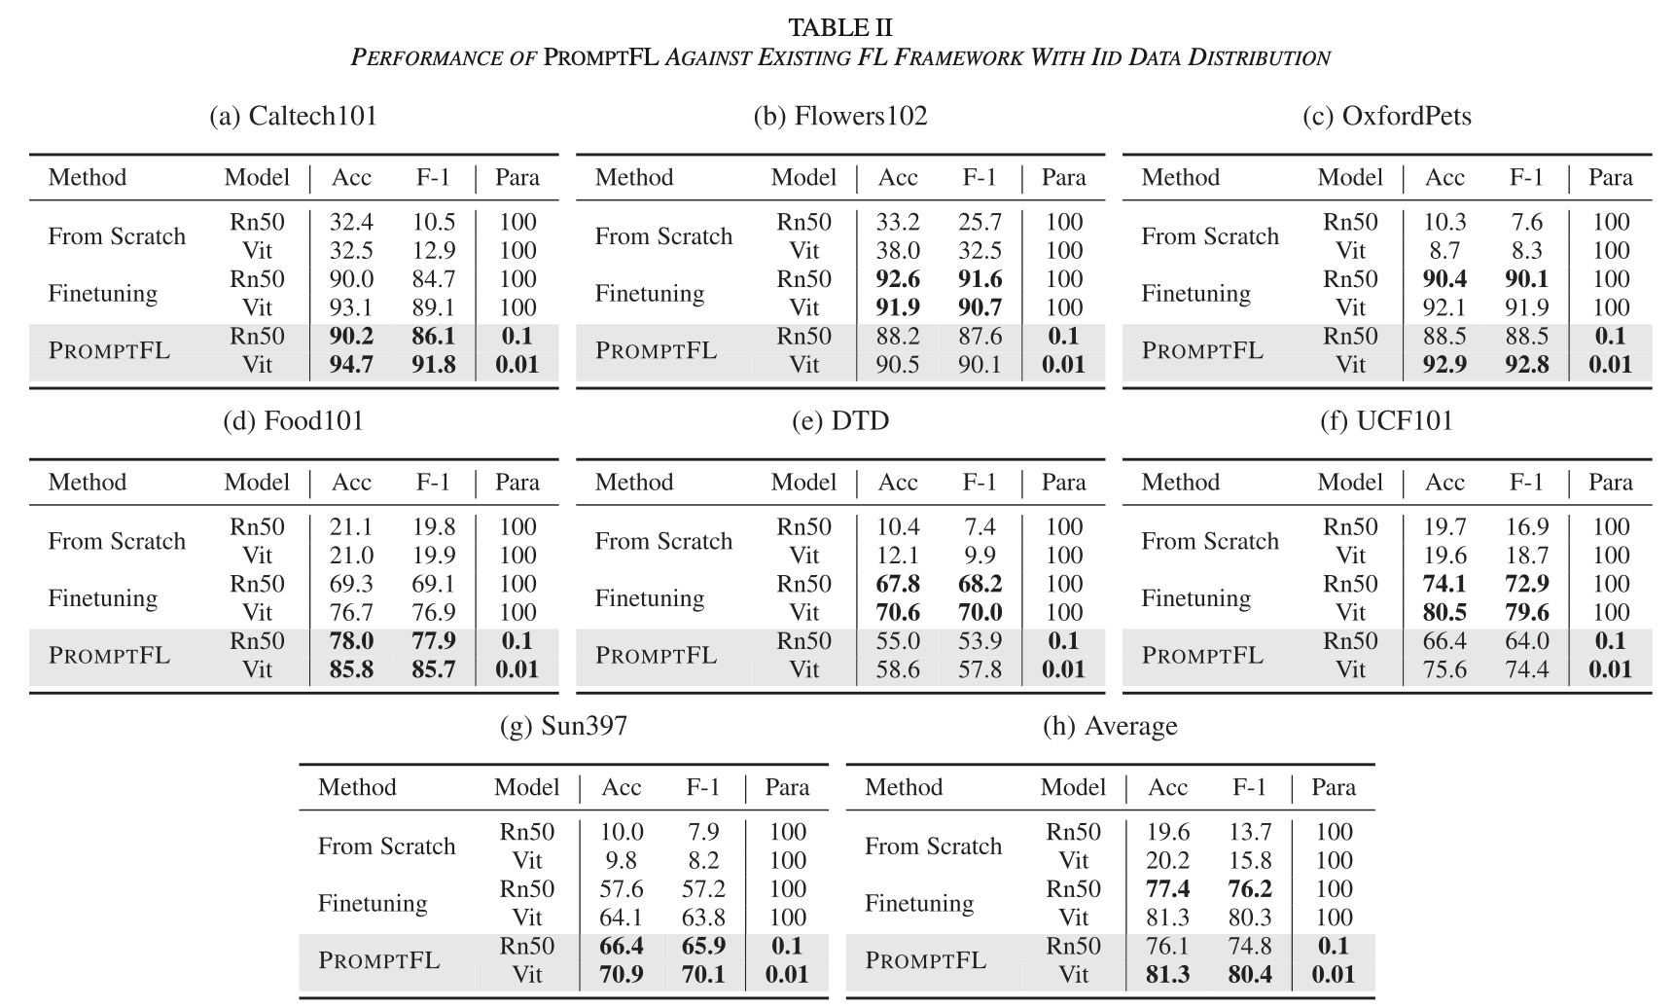
Experiment
PERFORMANCE OF PROMPTFL AGAINST EXISTING FL FRAMEWORK WITH IID DATA DISTRIBUTION

Slide 22
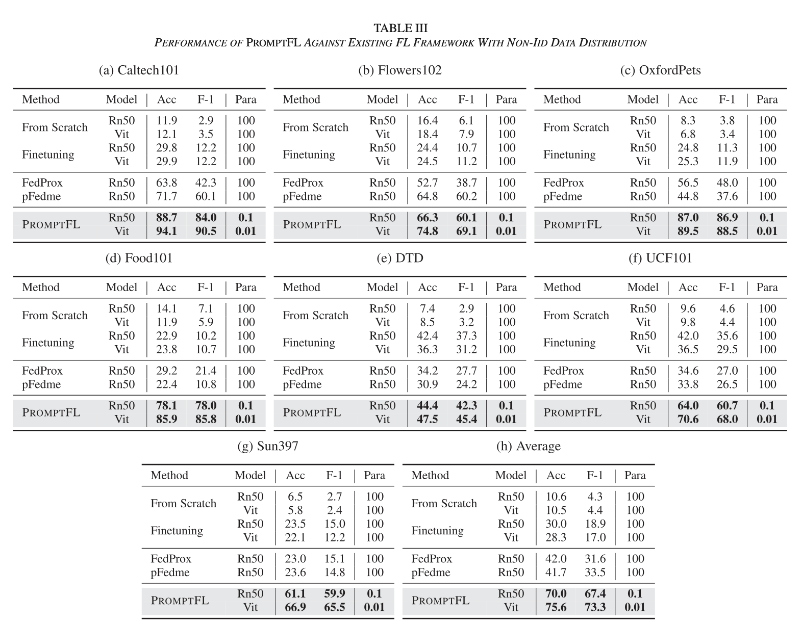
Experiment
PERFORMANCE OF PROMPTFL AGAINST EXISTING FL FRAMEWORK WITH NON-IID DATA DISTRIBUTION
Notes:
The outstanding generalization ability exhibited in PROMPTFL under the non-iid scenarios further validate the effectiveness of our method.

Slide 23
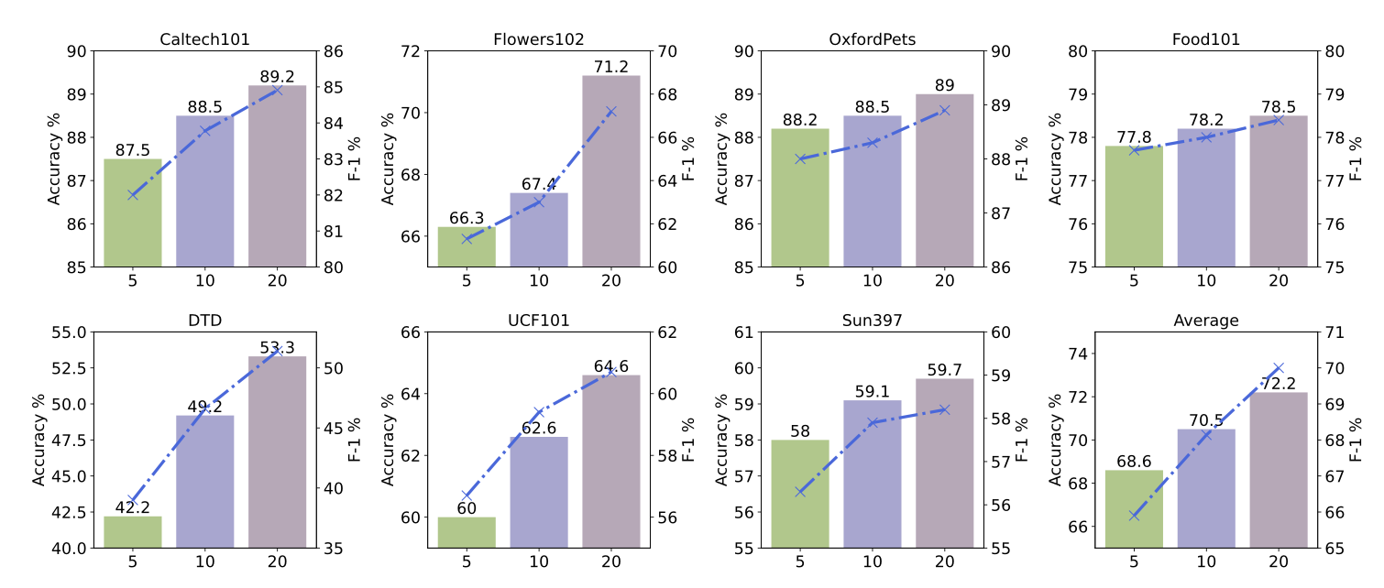
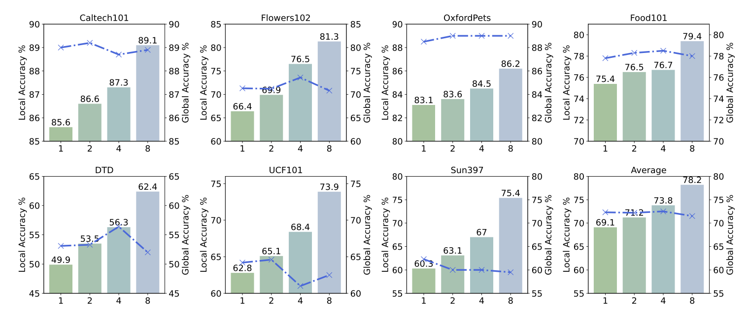
Experiment
Performance of PROMPTFL with different class distribution
Performance of PROMPTFL with different shots
X-axis represents the number of classes on each client.
We place random fixed number of classes on each client and range the number from 5 to10 to 20.
As the number of classes on client gets larger, performance on both the accuracy and the F1 value improve.
X-axis represents the number of shots for each class, ranging from 1 to 2 to 4 to 8.
As the number of shots increasing, the local performance improves.
However, global performance is not affected much by the variation of number of shots, as we can observe that the global performance remains stable as shots increase.
Notes:
1. 각 클라이언트가 보유한 클래스 수가 PROMPTFL의 정확도와 F1 점수에 어떤 영향을 미치는지를 평가하며, 다양한 데이터셋에서 클래스 다양성이 성능 향상에 미치는 효과와 클래스 수가 증가할수록 성능 개선 속도가 둔화되는 경향을 분석.
데이터가 충분히 균형적이고 다양하게 제공될수록 PROMPTFL의 성능이 더 안정적이고 일관되게 유지된다
2. 이 실험은 각 클래스에서 사용 가능한 샷 수(데이터 포인트 수)가 증가할 때 PROMPTFL의 로컬 성능과 글로벌 성능에 미치는 영향을 평가하며, 샷 수 증가가 로컬 성능에는 긍정적인 영향을 주지만 글로벌 성능에는 큰 변화를 주지 않음을 확인.
shot이란? 클라이언트가 학습에 사용할 클래스당 샘플 데이터 수 => k-shot이라 하면, 특정 클래스에서 k개의 데이터 샘플만을 사용하여 학습한다는 뜻

Slide 24
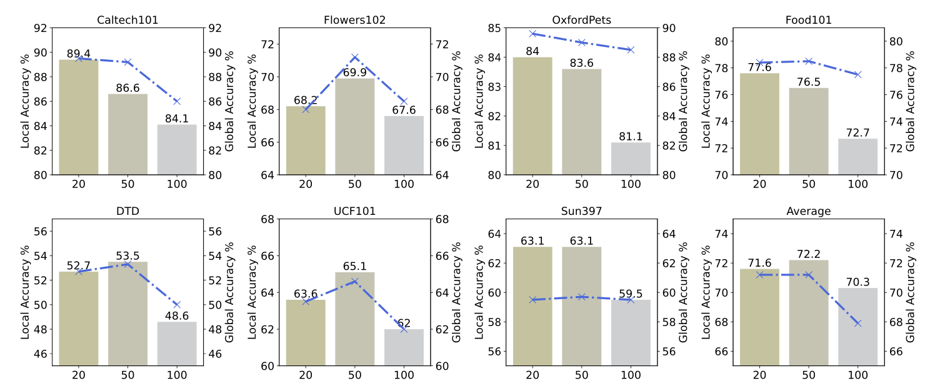
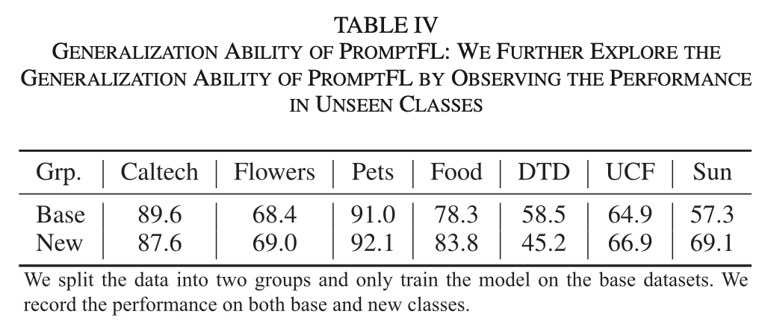
Experiment
Performance of PROMPTFL with different clients
Generalization Ability of PROMPTFL
X-axis represents the number of clients during the training, ranging from 20 to 50 to 100
We further study the performance of PROMPTFL with different clients from 20 to 50 to 100, with the non-iid data distribution and r = 10% participation for each mode.
We observe that the personalization ability may bed affected when the number of clients gets larger, since the clients which do not engage in the training increase.
We train our PROMPTFL on the base classes and predict on both the base and the new classes.
We can see that for most datasets, PROMPTFL remains stable or similar performance of unseen classes.
Notes:
1. 이 실험은 클라이언트 수(20, 50, 100)가 PROMPTFL의 로컬 성능(개인화 능력)과 글로벌 성능(일반화 능력)에 미치는 영향을 평가하며, 클라이언트 수가 증가할수록 훈련 클래스의 다양성이 부족해지고 성능에 미치는 부정적 영향을 분석하려는 것입니다.
-데이터셋의 특성에 따라 결과의 양상이 다름. 예를들어, 파인 그레인 카테고리에서는 클라이언트의 부족이 더 심각한 문제로 발생하여 클라언트 수가 가장 적은 20명일 때 글로벌 정확도가 낮을 수 있음.
2. PROMPTFL이 학습한 기존 클래스(Base)와 학습하지 않은 새로운 클래스(New)에서의 성능을 비교함으로써, 모델의 일반화 능력(Generalization Ability)을 평가하는 것입니다.
-일반화 능력: 모델이 기존에 학습한 것을 일반화하여 학습(training)하지 않은 새로운 클래스(unseen classes)에 대해 얼마나 잘 예측할 수 있는지를 측정
-모델은 이 클래스들을 한 번도 본 적이 없으며, 기존 학습된 지식(사전 학습된 CLIP와 PromptFL의 일반화 능력)을 바탕으로 분류를 수행합니다.
-클래스 간 유사성이 높은 데이터셋에 대해서 훌륭한 정확도를 보임.
DTD(이미지의 텍스처 분류): 텍스처 분류는 클래스 간 유사성이 적어 일반화가 어려움.
Sun397 (장면 카테고리 인식): 씬 분류는 클래스 간 유사성이 높아 일반화에 유리.

Slide 25
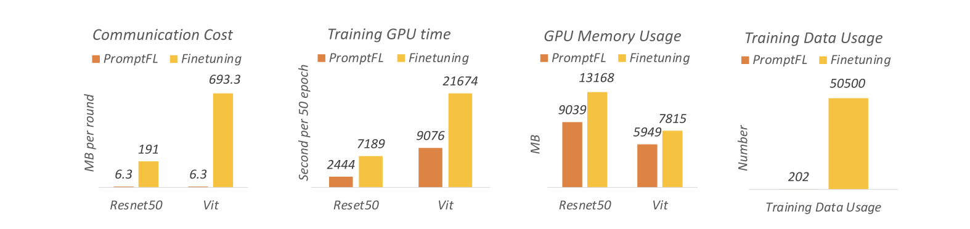
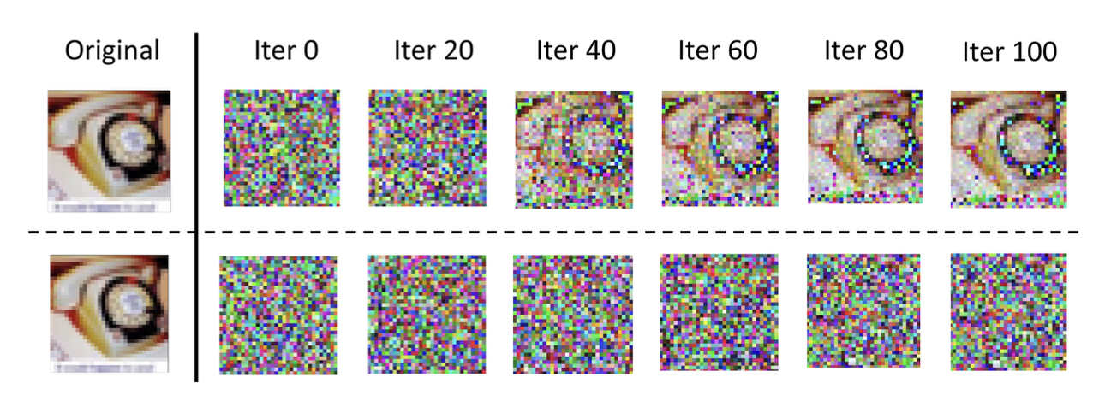
Experiment
Computation and Communication Cost Analysis
Privacy & Security Protection
We adopt a representative gradient inversion attack method in current distributed learning to reconstruct the raw training images.
We can observe that for the model-based method, the raw images can be recovered after epochs.
for the prompt-based scenarios, the reconstructed images closely resemble white noise images, thereby indicating that the sharing of prompts can still uphold privacy and security protection.
Notes:
이 실험의 목적은 PromptFL과 Fine-tuning FL을 비교하여, 통신 비용(Communication Cost), GPU 학습 시간(Training GPU Time), GPU 메모리 사용량(GPU Memory Usage), 그리고 학습 데이터 사용량(Training Data Usage) 측면에서 **계산 및 통신 효율성(Computation and Communication Efficiency)**을 평가 - 이 실험은 PromptFL이 Fine-tuning FL 대비 낮은 통신 비용, 적은 GPU 메모리 사용량, 짧은 학습 시간, 그리고 적은 데이터 사용량으로도 효율적이고 효과적인 학습을 수행할 수 있음을 보여주는 데 초점을 맞추고 있습니다.
2.
Gradient Inversion Attack이란? 기울기 정보(gradient)를 역으로 추적하여 클라이언트의 원본 데이터를 복구하려는 공격 기법

Slide 26
Thank you - End of Document-
HECAS
sichoi@hecas.co.kr
www.hecaslab.com
Notes:
헐~~~~~~

